Slide 1
Programi i Zonës Funksionale
KONSOLIDIMI I
REFORMËS ADMINISTRATIVE-TERRITORIALE:
PRAKTIKA DHE MËSIME

Slide 2
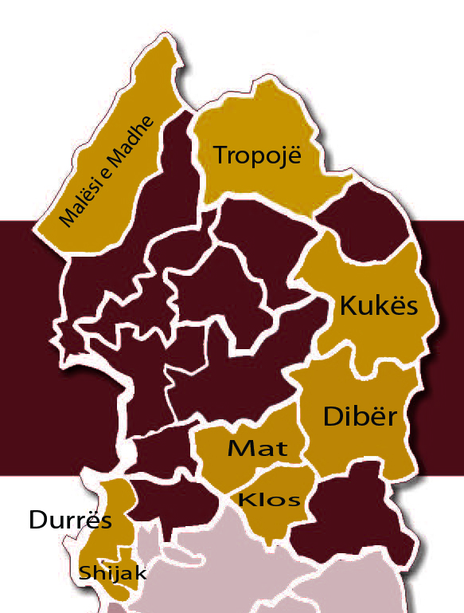
1. Sfondi
8 Zona Funksionale (ZF) të përzgjedhura në 5 Qarqe në veri të Shqipërisë
Përpunimi i 10-15 projekt ideve për secilën ZF

Slide 3
2. Karakteristikat e Projekteve
Volumi Financiar i 105 projekteve (10-17 për ZF)
Fondi i kërkuar është gjithsej 39.1 mil. €
Katër projekte janë më shumë se 2 mil. €
Tre rrugë kushtojnë 17.8 mil. €
¾ e projekteve janë më pak se 0.3 mil. €
Buxheti i vlerësuar për projektet e renditura si më të mira për ZF (8) është 2.8 mil. €, ndërsa për tre projektet më të mira (24) është 5.4 mil. €
Zhvillim
ekonomik
Shërbime publike dhe Infrastrukturë

Slide 4
Financuesit kryesor dhe qasja me shumë aktorë

Slide 5
Funksionet e NJQV dhe RAT
Përveç disa projekteve, pjesa më e madhe janë brenda përkufizimit të tanishme të funksioneve të NJQV-ve (kjo përfshin një përkufizim më të mirë të projekteve për zhvillimin ekonomik vendor)
Projektet lidhur me Menaxhimin e mbetjeve dhe Zyrat me Një Ndalesë mbartin potencial më të lartë për të mbështetur tranzicionin dhe zhvillimin e qendrueshëm
Kategoritë e projekteve
Zbatimi i TAR
PPP
15 projektet e renditura më mirë kontribuojnë në përmbushjen e RAT
Projekte software
Shumë aktorë

Slide 6
Projektet e renditura më mirë (24)
1/3 e projekteve më të mira janë në sektorin e mjedisit (më së shumti men. mbetjesh)
Shumica kanë karakter ndër-sektorial
Projektet të renditura më mirë 5 – menaxhim mbetjesh, 1 pylltari, 1 zhvillim tregjesh, 1 agro-përpunim.
Hendeku në renditjen mes publikut dhe ekspertëve teknikë, ishte më i madh në rastin e projekteve sociale e arsimore -> këto projekte nuk janë pjesë e projekteve të renditura si më të mirët.
Mjedis
Turizëm
Bujqësi
Sociale
Rrugët
Furnizmi me ujë

Slide 7
5. Konkluzione dhe Rekomandime
Reforma Administrative Territoriale (RAT) ofron një mundësi të mirë për të përdorur projekte të tilla, me qëllim:
Nxitjen e kohezionit ekonomik e social;
Ofrimin e shërbimeve publike më të mira, për më shumë klientë;
Rritjen e efiçensës së administratës së NJQV (ekonomia e shkallës)
-> projektet me mundësi më të lartë për të mbështetur reformën përgjatë tranzicionit dhe bashkimit të NJQV-ve, duhet të identifikohen dhe të përparësohen për financim. PZF ofron një instrument identifikimi

Slide 8
5. Konkluzione dhe Rekomandime
PZF dhe fishat e projekteve nuk janë shumë të qarta në lidhje me bashkëpunimin e aktorëve të ndryshëm në PPP, ndërkohë që ka një larmi aktorësh të cilët supozohet të kontribuojnë si partnerë financues
-> Roli i aktorëve të përfshirë në PPP duhet të analizohet më tej, duke bërë më të prekshëm (kontributet, çështjet kontraktuale, etj.): ka potencial për eksplorim të, por kapacitetet janë të dobëta;
-> Është e nevojshme të qartësohen skemat e financimit si dhe roli i agjencive të dekoncentruara në zhvillimin vendor: ndryshimet duhet të nisin në përshtatje me to.

Slide 9
5. Konkluzione dhe Rekomandime
Kapaciteti i NJQV-ve për bashkëfinancim nuk paraqitet në fishat e projekteve
-> të gjitha kostot duket sikur kërkohen në skema të tjera financimi (kombëtare, donator, etj.). Çështja e bashkëfinancimit ka nevjë për rishikim si dhe për ulje të nevojës së përgjithshme për fonde, por kjo do të varet në një masë të madhe, nga fakti nëse transfertat nderqeveritare do të jenë të mjaftueshme për të mbështetur investimet dhe zhvillimin.

Slide 10
5. Konkluzione dhe Rekomandime
4. Shumë projekte në sektorët e agropërpunimit dhe të turizmit cekin zhvillimin ekonomik vendor, prandaj bashkëpunimi me ekspertët teknik të agjencive të dekoncentruara do të jetë i rëndësishëm.
-> Do të jetë e nevojshme të shmangen e qartësohen, funksionet e mbivendosura mes NJQV-ve dhe agjencive të dekoncentruara

Slide 11
5. Konkluzione dhe Rekomandime
5. Pothuajse të gjitha projektet cekin funksionet e tanishme të NJQV-ve.
-> Sigurimi i financimeve të parashikueshme për NJQV-të është më i rëndësishëm se shtimi i funksioneve të reja.
6. Skemat e tanishme të financimit kanë caktuar më shumë se 200 mil. € në vit për projektet e investimit. Për këtë arsye ekzistojnë mundësi të mëdha për financimin e projekteve të PZF (më pak se 30 mil. €/vit).
-> Aktorët vendorë duhet të lobojnë me ministritë e linjës dhe të forcojnë kapacitetet e tyre teknike për të pasur qasje në këto fonde përmes projekteve të pjekura. Një rol i tillë lehtësues duhet t’i caktohet një institucioni përgjegjës.

Slide 12
5. Konkluzione dhe Rekomandime
Niveli i transfertës së pakushtëzuar (11.4 mil. Për 8 PZF) është relativisht i ulët krahasuar me funksionet e detyrueshme të NJQV-ve dhe buxhetet për investime (13.4 mil.).
-> Është e nevojshme të rritet shporta e transfertës së pakushtëzuar, të rishikohen kriteret e saj si dhe të forcohen mekanizmat e kontrollit.
Sfidat lidhur me kohezionin social në NJQV do të vazhdojnë të mbeten. Ekziston rreziku që disa njësi administrative të mos jenë të përfaqësuara në NJQV e re (këshill).
-> PZF dhe projektet e tyre duhet të shmangin përforcimin e disbalancave apo pabarazitë sociale dhe ekonomike

Slide 13
Programi i Zonës Funksionale
Faleminderit!
Programi për Decentralizim dhe Zhvillim Lokal (dldp) www.dldp.al | www.km.dldp.al | dldp@helvetas.org

